Slide 1
第九讲
本讲内容：
轴测图
复习：
（P.198-208）
下讲内容：
(P.215-227)
机件的表达方法1
作业：
P.39 ：1,3,6
P.40 ：7,8,9,10
P.30 ：1,2
P.31 ：3,4

Slide 2
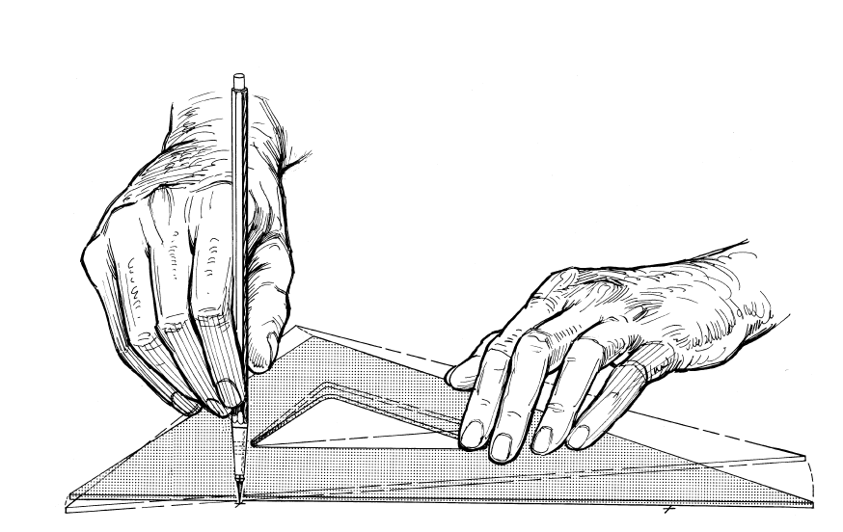
第11章 轴测图
一. 概述
1. 为什么要学习轴测图？
2. 轴测图是如何形成的？
3. 为什么叫轴测图？
4. 轴测图的基本特性。
5. 轴测图的基本参数。

Slide 3
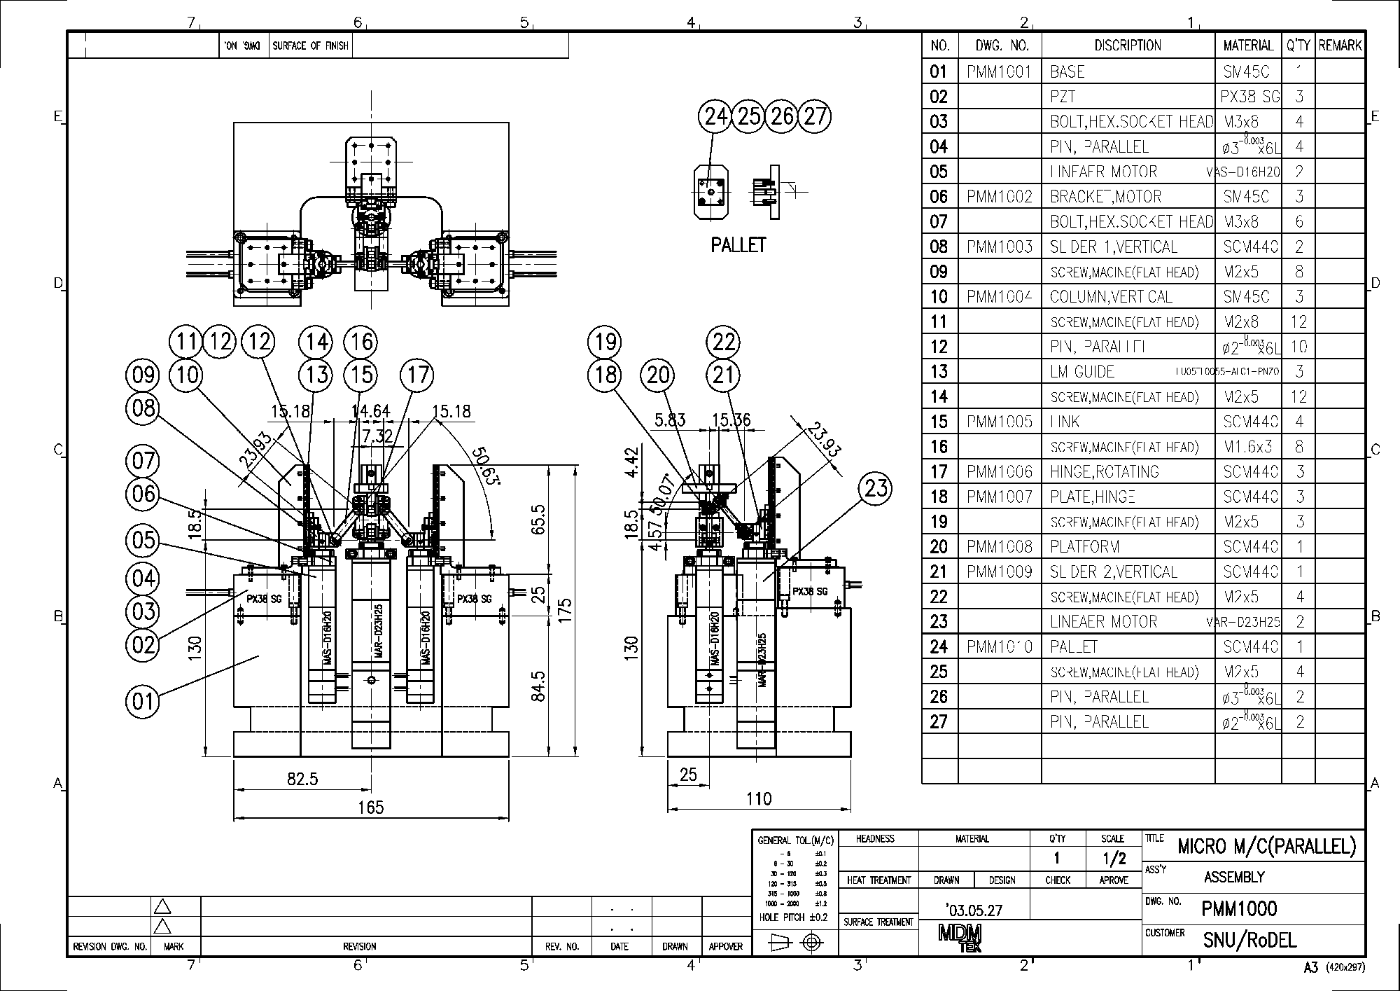
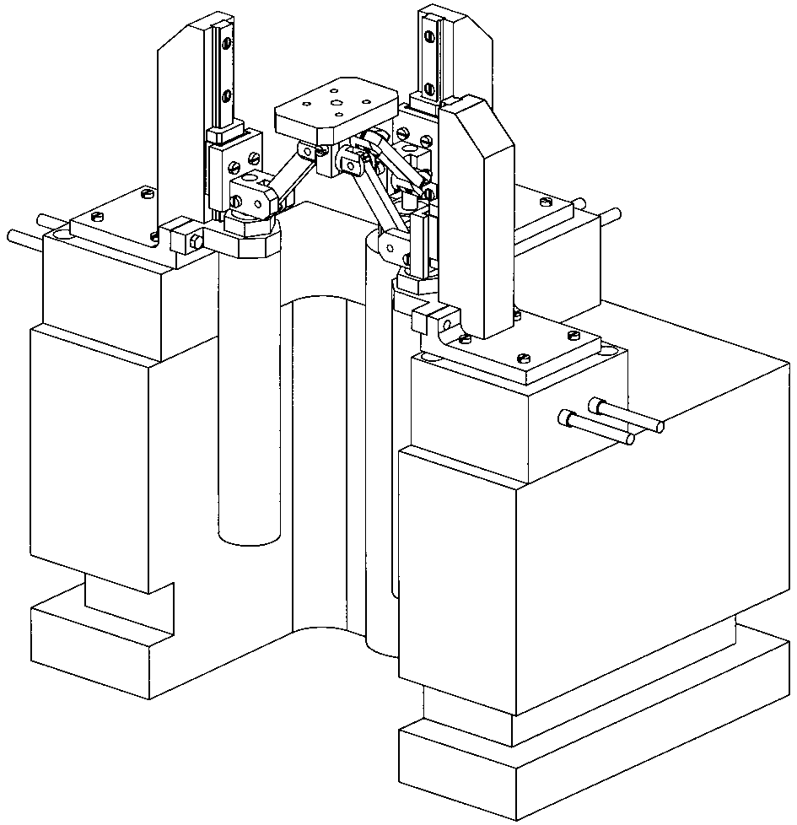

Slide 4
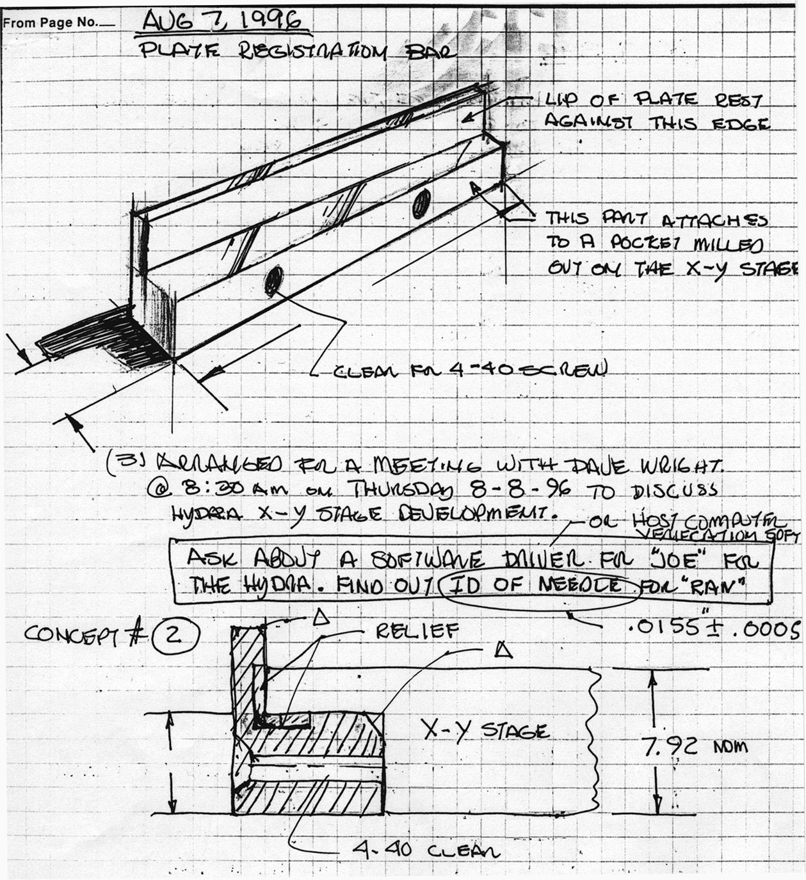

Slide 5
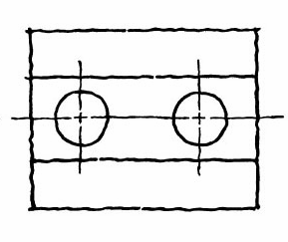
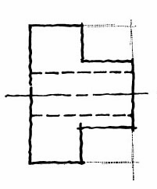
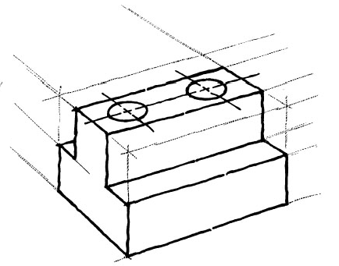
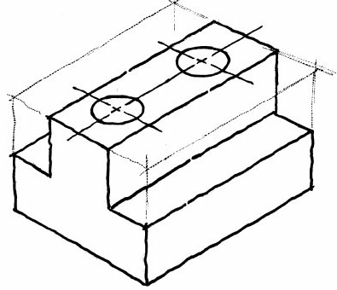
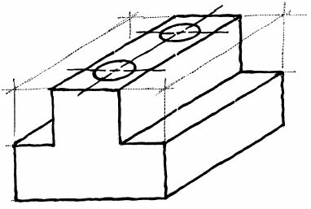

Slide 6
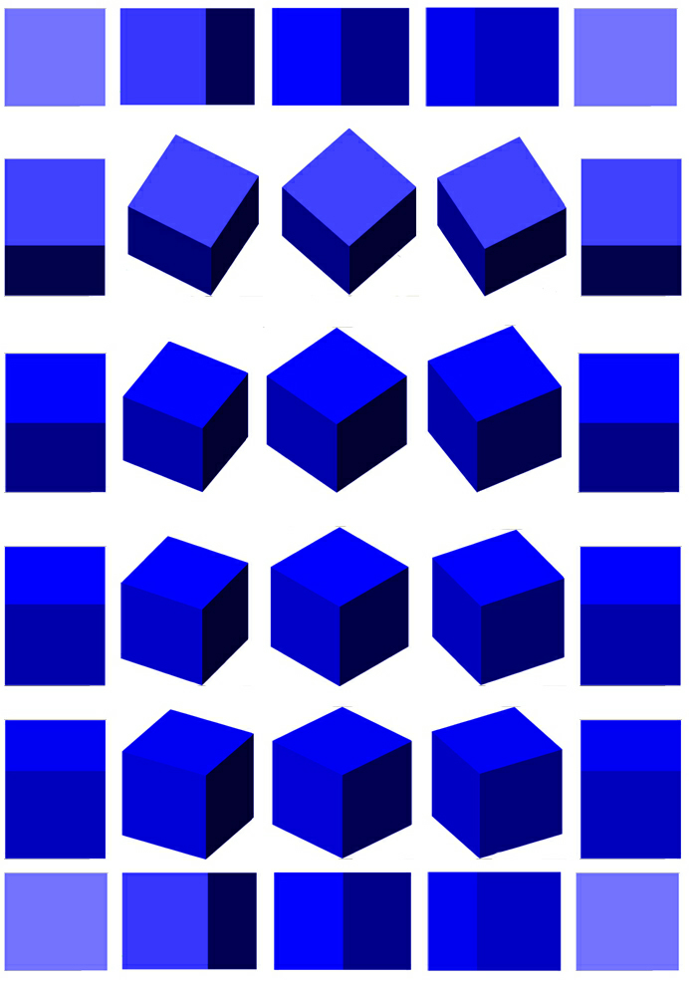

90
60
45
30
0
z
x
90 60 45 30 0

Slide 7
还有其它的方法吗？
Z
Z
X
O
X
Y
O
Y

Slide 8
两种形成方法
Z
投影面
Z₁
Z₁
投影面
O₁
X
O
Y₁
O₁
Z
X₁
Y
X₁
Y₁
O
正轴测
斜轴测
X
Y
用正投影法形成的轴测图叫正轴测图。
用斜投影法形成的轴测图叫斜轴测图。

Slide 9

z
z
x
x
y
y
正轴测图 斜轴测图
Axonometric Oblique
沿坐标轴的方向可以直接量测，即具有轴测性。

Slide 10
轴测图
将物体置于空间直角坐标系下，用平行投影法，沿不平行于任一坐标平面的方向，将物体及确定物体空间位置的直角坐标系投影到某个投影面上得到的图形。

Slide 11
基本特性
    平行线的投影仍平行。
    平行线的投影的比值不变。
    与坐标轴平行的线段可度量。
优点和缺点
    缺点: 度量性差,有些线和角度变大或变小
    优点: 有一定立体感,容易理解。

Slide 12
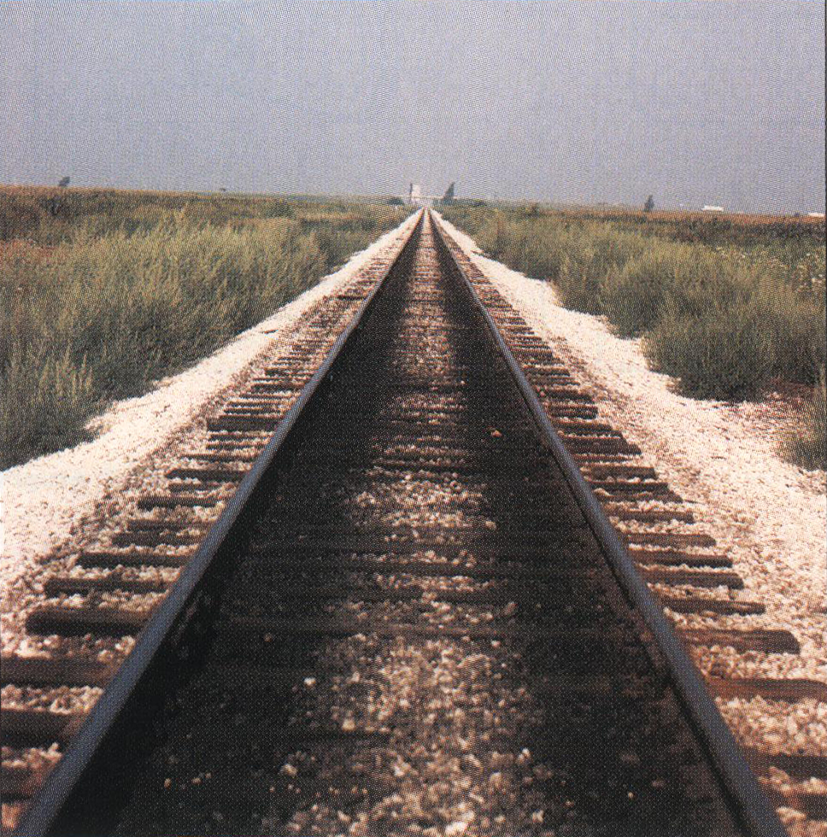
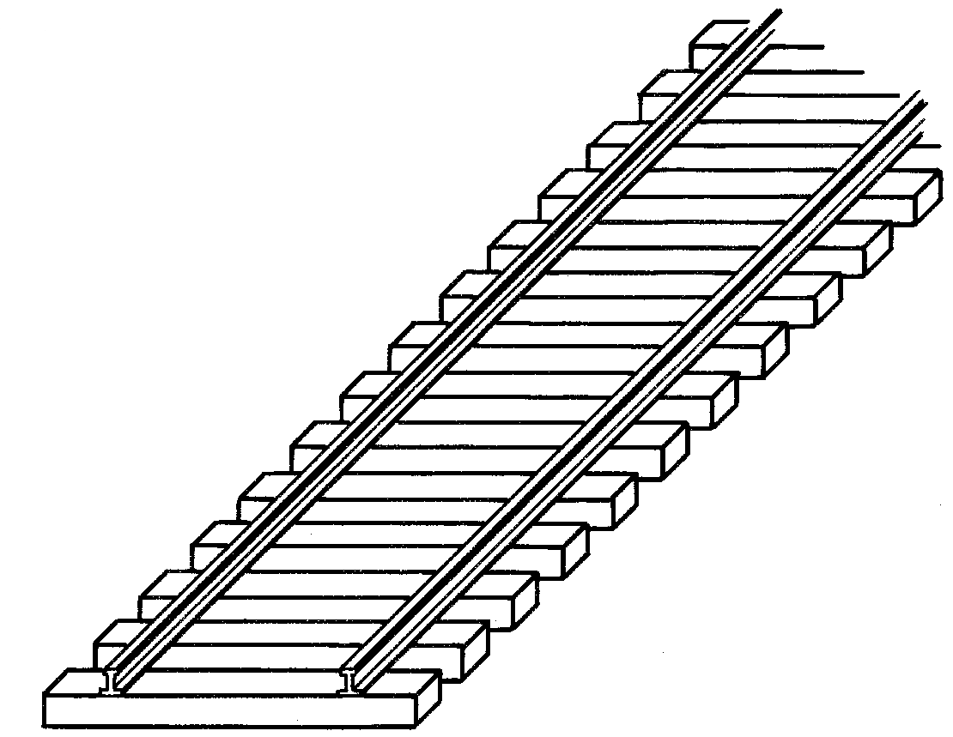
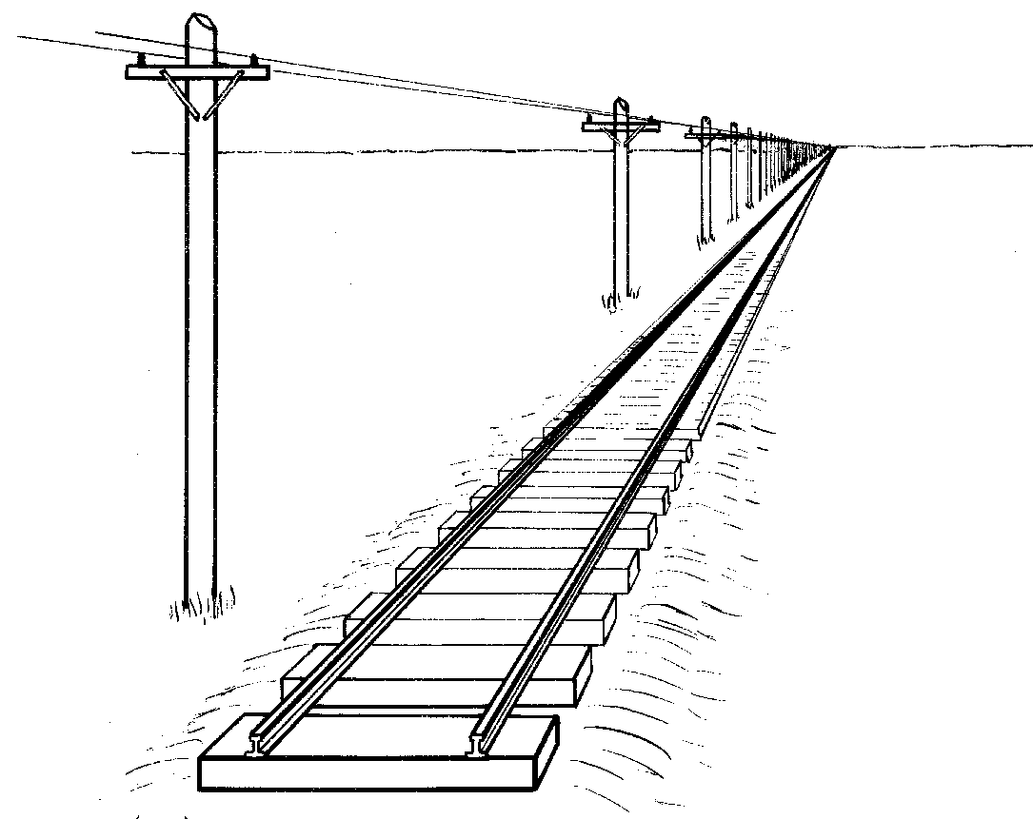

Slide 13
基本参数
轴测投影轴
空间坐标系的坐标轴在轴测投影面上的投影
先将物体放在一
直角坐标系中,
然后将其同物体
一起投影到P面上
轴间角
轴测轴间的夹角
z' z"
Z1
轴
测
投
影
面
x'
y"
o' o"
O1
x
o
X1
Y1
y
轴向伸缩系数- 线段的轴测投影的长度 / 实长
OX 轴: p
OY 轴: q
OZ 轴: r

Slide 14
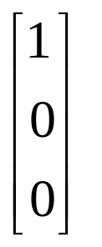
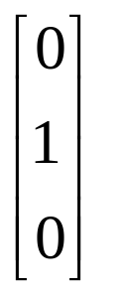
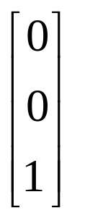
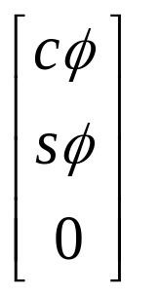
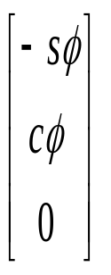
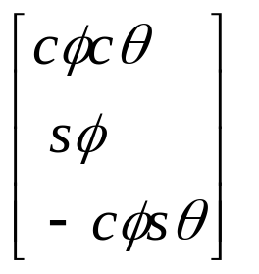
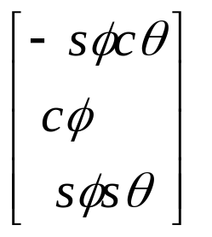
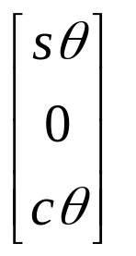
z
z
z’
z’
z_{yz}’
θ
r
y’
y’
θ_{xz}
φ
x_{y}’
O
y
O
y
y’
x_{x}’
p
x
x_{z}’
φ
x
x_{yz}’
x’
x’
x’
x’ y’ z’
x’ y’ z’
x’ y’ z’

Slide 15
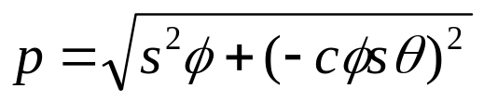
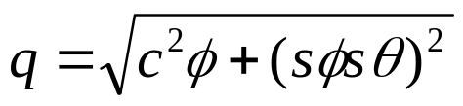

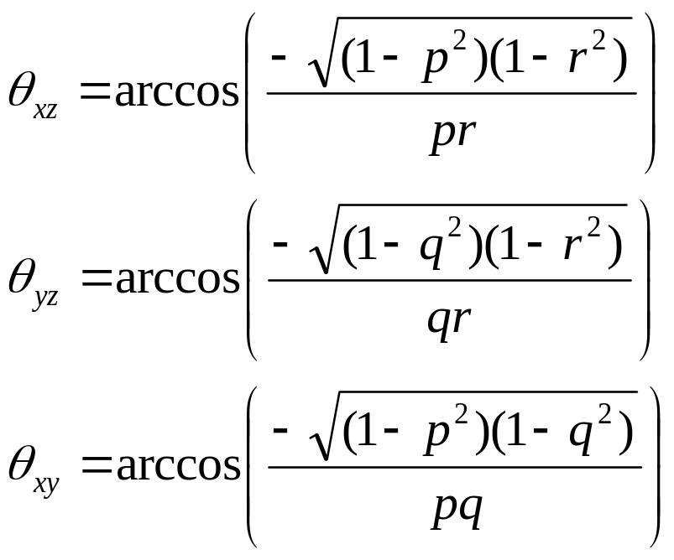
z
z’
z_{yz}’
θ
r
y’
θ_{xz}
O
x_{y}’
y
x_{x}’
p
x_{z}’
x
x_{yz}’
x’
当将物体坐标系绕垂直方向旋转45度，再基于水平面旋转35.27度，就形成了正等轴测图。
这时，轴间角等于120度。
p = q = r = 0.81647
？

Slide 16
二. 正等轴测图
1.形成
  先将物体放在一直角坐标系中
  绕铅垂轴逆时针转 45°
  绕侧垂轴顺时针转 35°16´
  轴间角等于 120 °
  s 垂直于 P 投影
“正”: s 垂直于 P
“等”: p = q = r
=1

Slide 17
Z'
Z"
Z1
2.画法
X'
o'
o"
Y"
X
o
O1
坐标法
Y1
X1
Y
切割法
叠加法
思考：方法的异同。

Slide 18
3.圆的画法
Z'
D1
X'
3
4
O'
C1
A1
1
2
B1
a
d
4
x
1
o
3
2
b
c
y
注意：轴测图中，回转面上的外形轮廓线与纬园的投影相切。

Slide 19
4.四分之一圆弧的画法
(请自学)
每个圆角均为四分之一圆
(圆的不同部位)

Slide 20
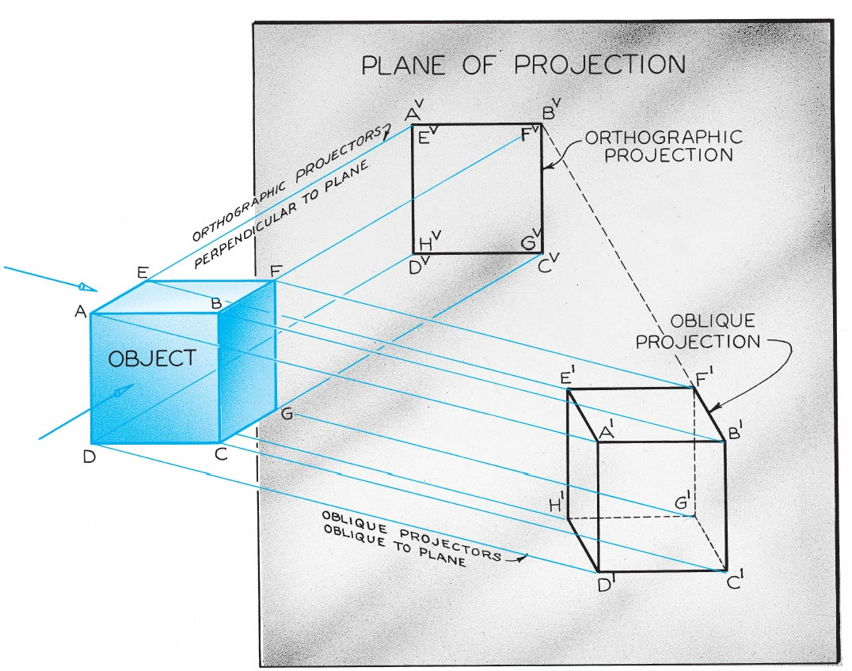
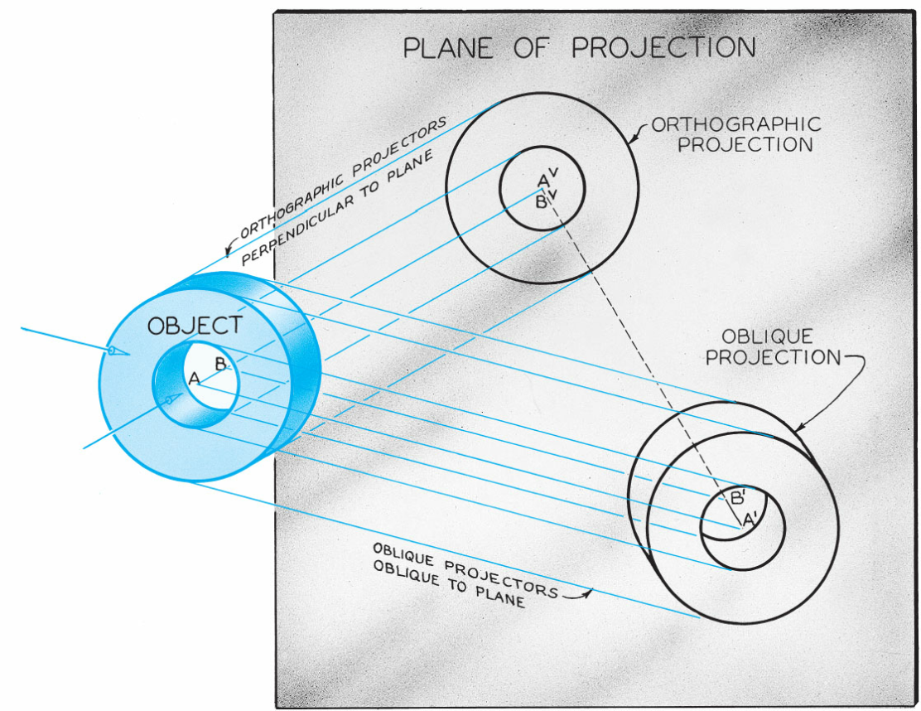
三.斜二轴测图

Slide 21
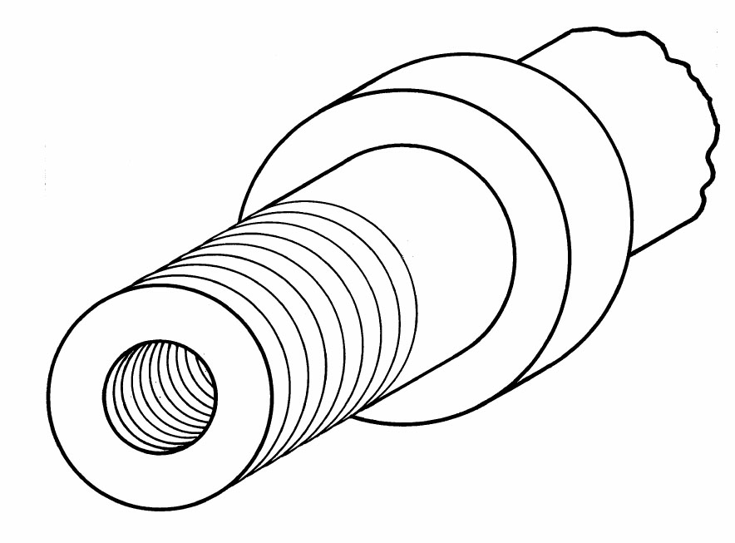
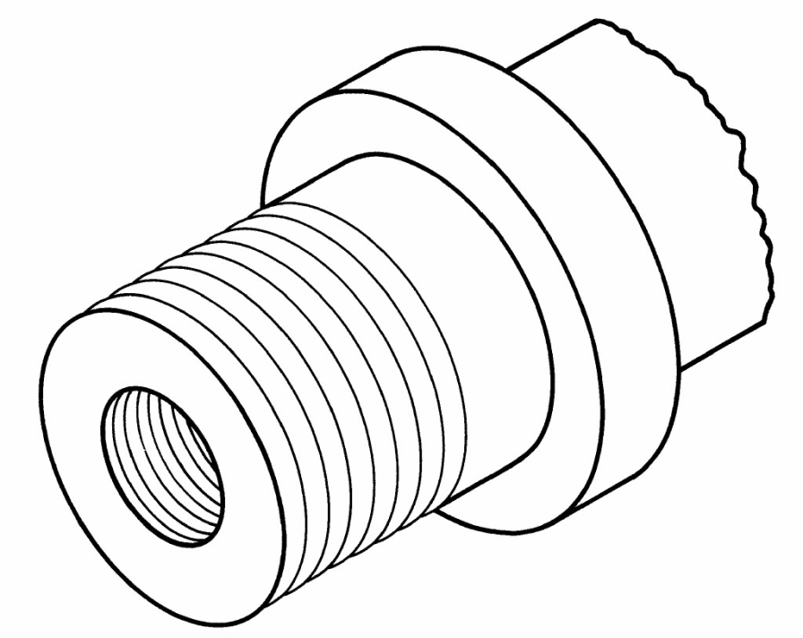

Slide 22
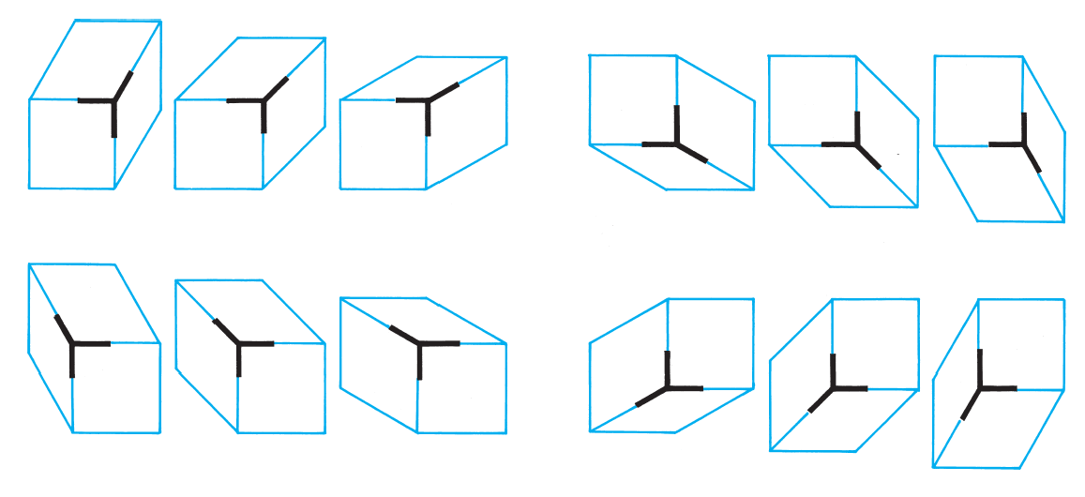

Slide 23
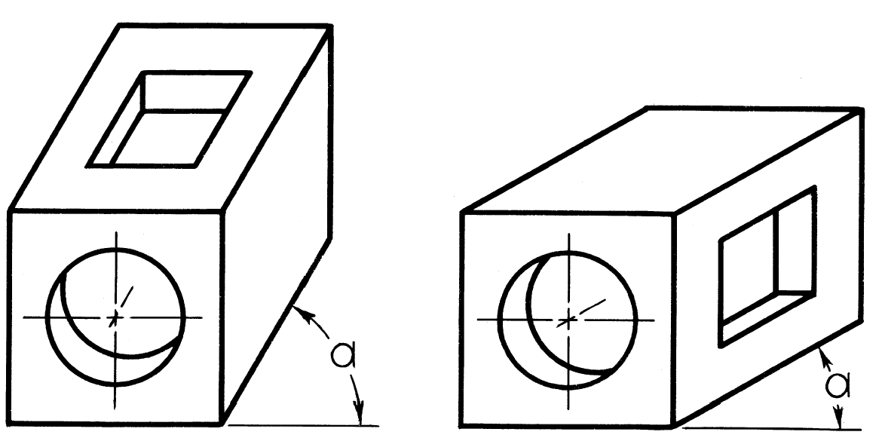

Slide 24
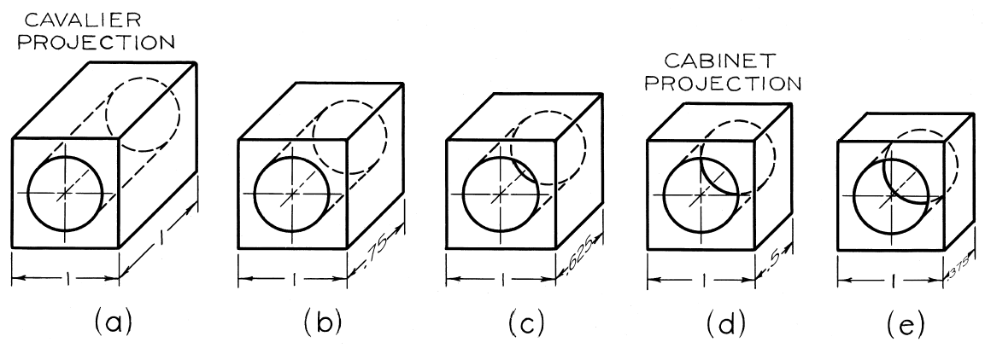
Cavalier Projection
Cabinet Projection

Slide 25
1.形成
  物体正放,平行斜投影,单个投影面。
  “斜” : s 与 P 倾斜
  “二” : p = r
  q
= 1
= 0.5
轴间角: ∠ZOX= 90°
∠XOY= 135°或 45°
特点：与XOZ面平行的图形在轴测图中反映实形。
应用：主要用于绘制多层次正平圆的机件。

Slide 26
2.画法
Z
z’
z"
O3
X
O2
O1
x’
o2"
o"
o’
o3"
y"
Y
注意：
层距是实际的一半
轮廓线 ——公切线

Slide 27
Z
四.轴测图上交线的画法
z'
z"
1'
3'
B
B
2
a'
2'
a''
1
x'
y"
A
o"
o'
Y
4
p1''
p2''
X
pa''
步骤：
在三视图中选点A
利用辅助平面Pa得到a'
在轴测图上找到其投影点A
．．．
在轴测图上小圆柱的轮廓为B
光滑连线，完成轮廓线
x
1
b
o
3
p1
a
pa
pb
2
b
p2
s
y
外形轮廓线上的特殊点？
交线的画法：1.辅助平面法(近似)
2.坐标法(精确)

Slide 28
Great ideas often start as freehand sketches made on scratch paper.
  －《 Engineering Design Communication》

